Slide 1
Игры

Slide 2
Сделай действие
Посчитай фрукты
Что изображено на картинке?
Убери лишнее

Slide 3
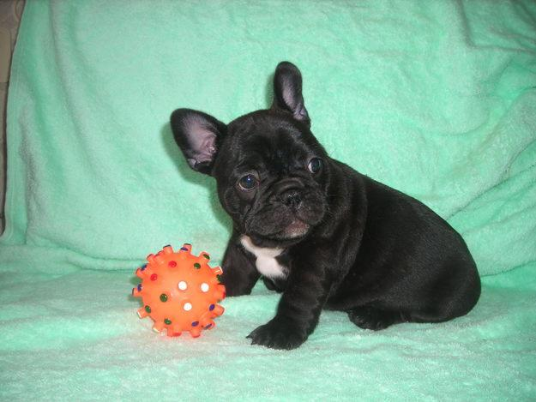
Что изображено на картинке?
3
5
9
7
1
8
4
2
6

Slide 4
Сделай действие
+1
3
?
6
4
5
7

Slide 5
+1
3
4

Slide 6
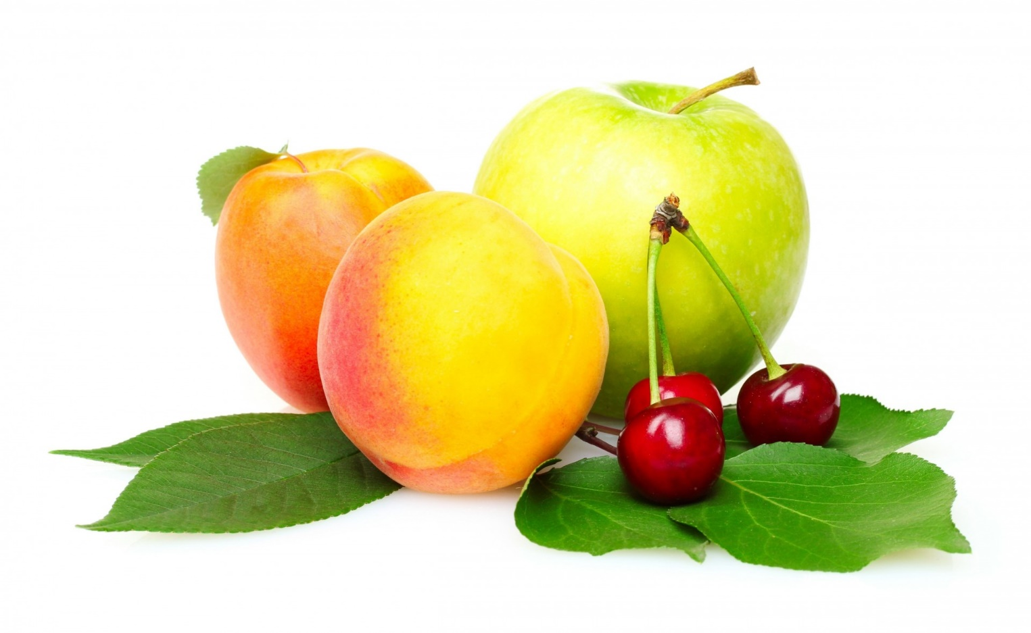
Посчитай фрукты
3
4
5
6

Slide 9
